Slide 1
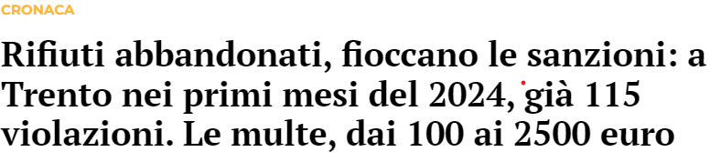
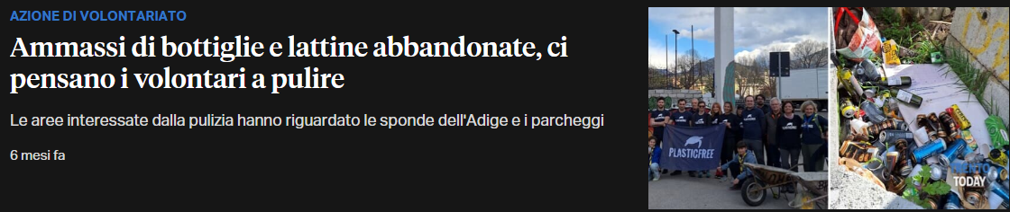
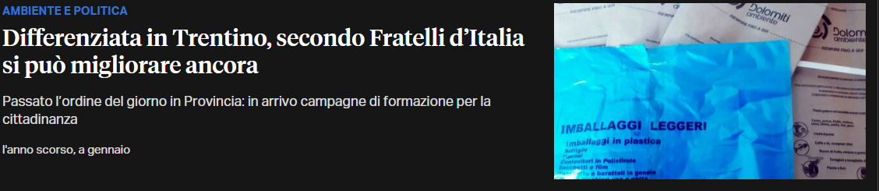
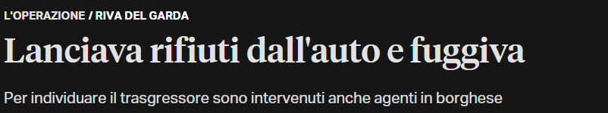
Trento clean city
Problemi e conseguenze
-Difficoltà per I cittadini nella segnalazione di disservizi
-Imprecisione nelle modalità di raccolta differenziata
-Accumulo dei rifiuti negli spazi pubblici
-Costi straordinari di pulizia e manutenzione

Slide 2
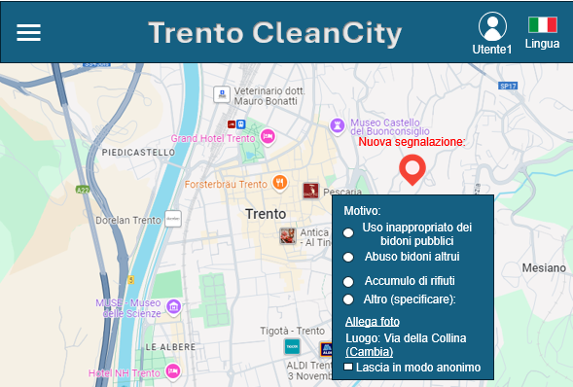
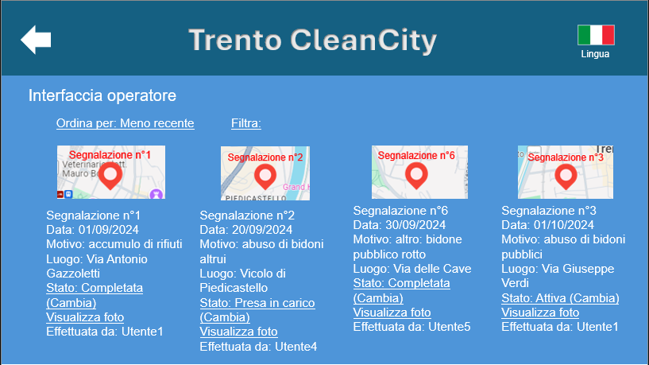
Soluzione proposta
Caratteristica | Descrizione | Vantaggi
Sistema di Segnalazione | Un'interfaccia intuitiva per segnalare disservizi rapidamente. | Intervento tempestivo da parte del comune.
Informazioni Educative | Linee guida sul corretto uso dei bidoni. | Maggiore consapevolezza e responsabilità ambientale.
Gestione delle prenotazioni di sacchetti dei rifiuti | Un’interfaccia utente per facilitare la prenotazione dei sacchetti in comune | Miglioramento dell’efficienza operativa

Slide 3
Vantaggi della soluzione
Pulizia dell’ambiente comunale
Facilità d’uso per I cittadini
Incentivazione dell'interazione civica

